Slide 1
Предлагаем ребенку помочь героям мультфильма «Лунтик» встретится друг с другом. Роидитель объясняет, что каждый герой, который находится в верхнем левом углу, должен двигаться в нижний правый угол. Путь начинается и заканчивается на указателе (стрелке). Дети должны обратить внимание на то, что двигаться можно по камешкам, на которых есть предметные картинки с изучаемым звуком. Выигрывает тот, кто первым поможет героям мультфильма встретится.
ЛОГОПЕДИЧЕСКАЯ ИГРА
«Лунтик и компания"
Речевой материал:
[ш] – шапка, шоколадка, лошадка, шкаф, шторы, шатер, карандаши, вишни, шляпа, груша, шарф, мешок, машина, кошелек.
[ж] – снежинка, ножи, жирафа, мороженое, ежевика, жаба, пожар, жук, жилетка, крыжовник, желток, баклажан, журавль, пожарный.
[ч] – колокольчик, бочка, меч, качели, почтальон, очки, чемодан, ключ, черепаха, чай, ручка, бабочка, мяч, пчела.
[л'] – лимон, листья, слива, хлеб, коктейль, оливки, пельмени, лиса, малина, соленья, облепиха, лимонад, апельсин, блины.
[р'] – перец, рис, редис, скрипка, курица, карета, якорь, моряк, черешни, огурец, перечница, абрикос, рябина, варенье.

Slide 2
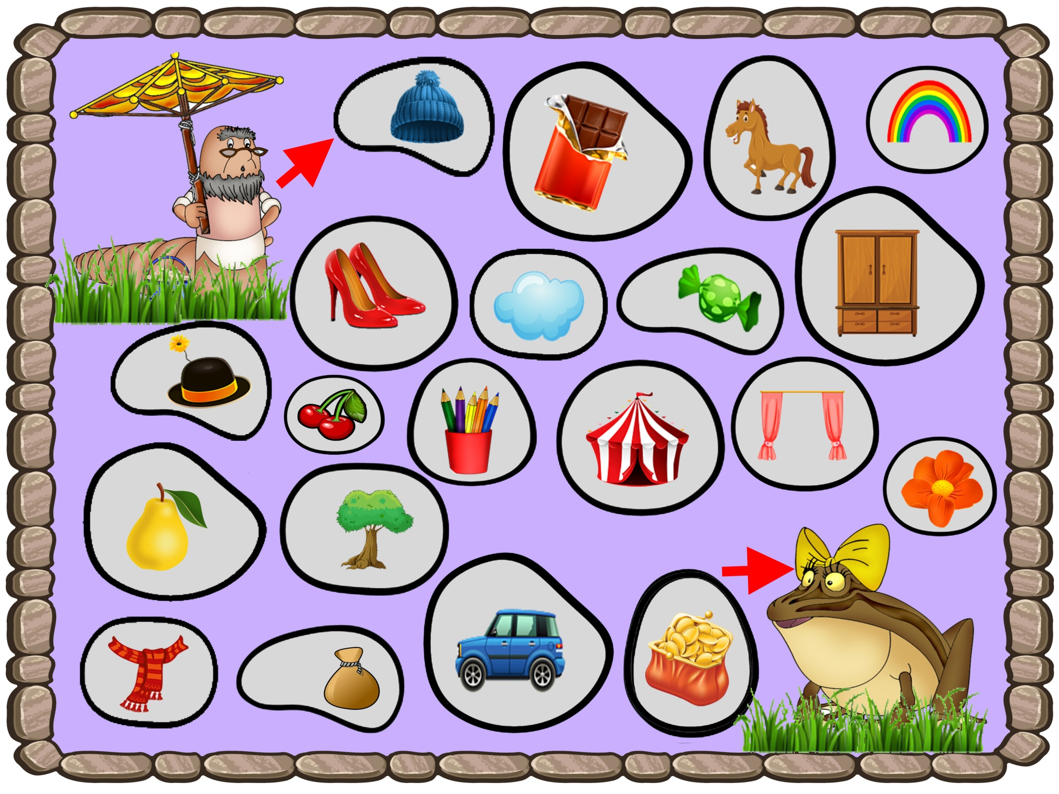

Slide 3
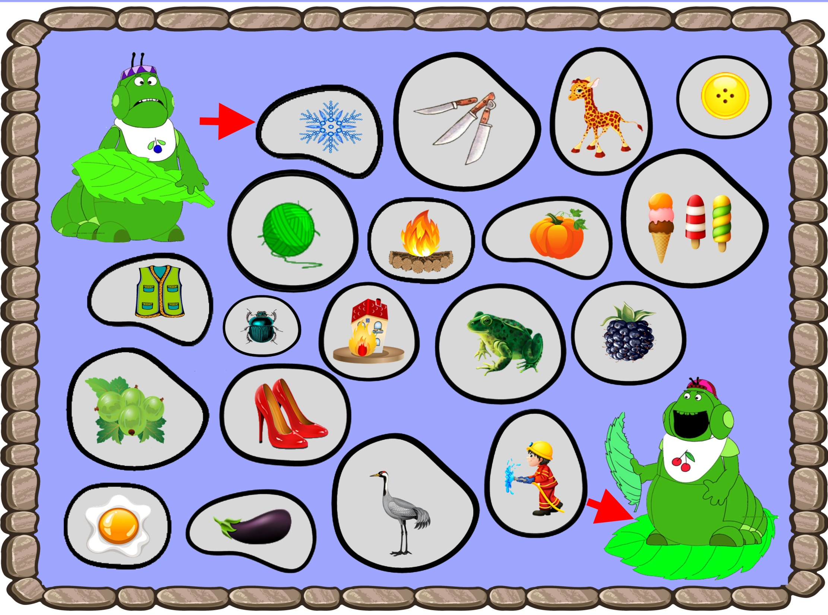

Slide 4
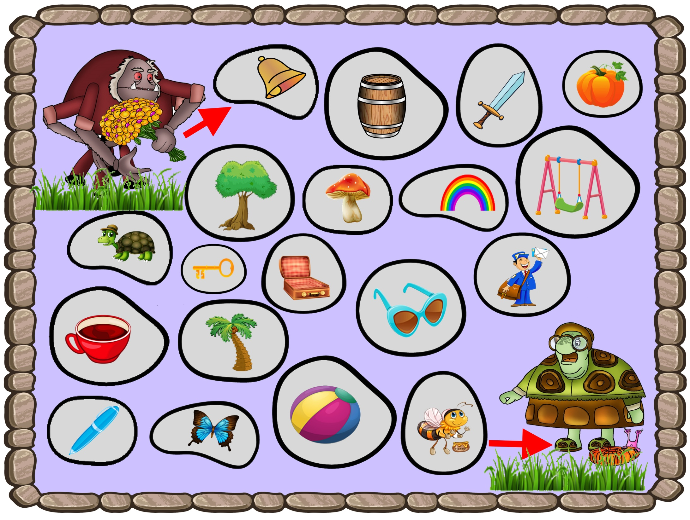

Slide 5
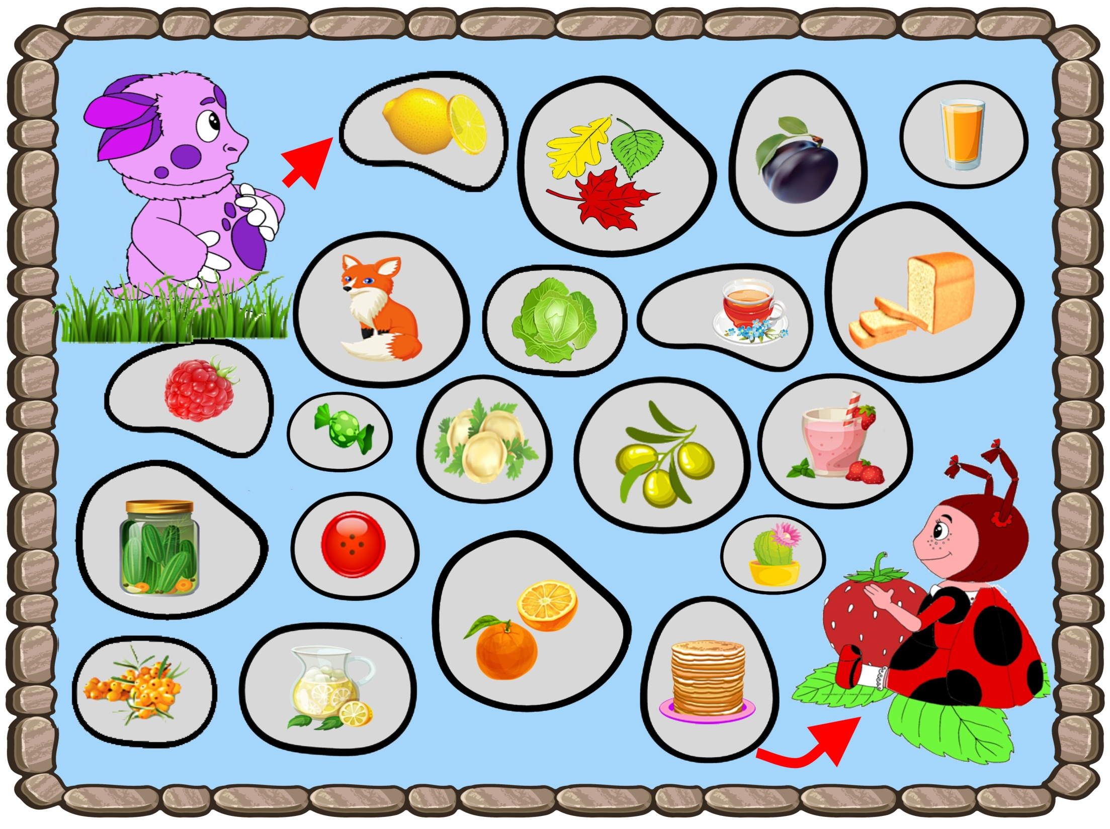

Slide 6
